Slide 1
Web攻防测试
2020
方法与攻防工具
主讲人：Phith0n

Slide 2
01
信息搜集与前期打点
02
主动型Web漏洞挖掘
目录
CONTENTS
03
被动型Web漏洞挖掘
04
常见瓶颈、突破与总结

Slide 3
PART 1
信息搜集与前期打点

Slide 4
信息搜集与前期打点
信息搜集的重要性
信息搜集（打点）是渗透测试的灵魂，打点的结果通常决定整个测试的结果。
常见信息搜集目标
目标企业相关信息
目标员工相关信息
目标域名相关信息
目标服务器相关信息
目标Web资产相关信息

Slide 5
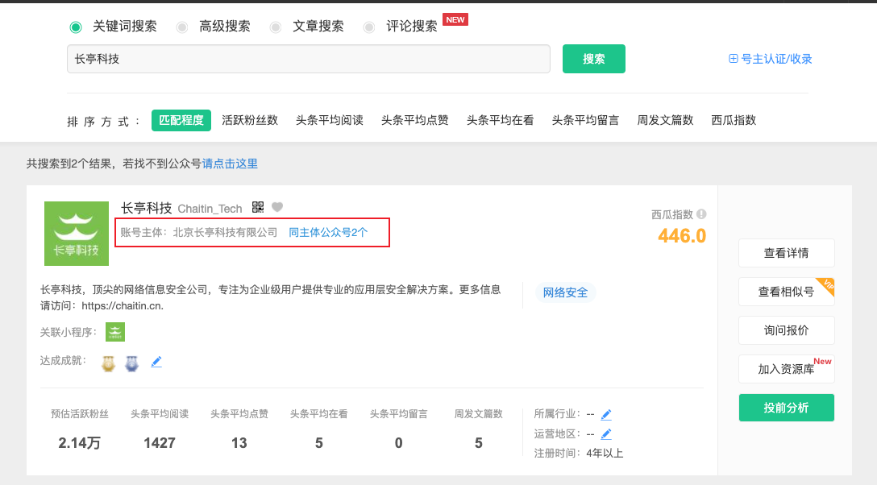
信息搜集与前期打点
目标企业与员工相关信息搜集
企业信息
公司元信息、行业、规模、业务方向
公司管理层信息
公司技术栈（Java / PHP / 框架 / 前端技术...）
关联公司与父、子公司
企业产品信息
目标有哪些Web业务
目标有哪些APP
目标有哪些微信公众号、小程序
目标的其他对外业务
主要方法：企查查 / 天眼查 / 西瓜数据 / Whois

Slide 6
信息搜集与前期打点
目标企业与员工相关信息搜集
企业周边信息
目标服务器是否部署于公有云，服务商信息
目标是否使用CDN
目标是否使用WAF，哪家的WAF
目标使用哪家的邮箱系统
目标使用哪家的VPN系统
目标使用哪家的即时通讯系统
目标域名注册商和DNS托管商
目标是否使用代码托管系统
目标使用的其他相关系统（CI/Wiki/CRM/OA...）
主要方法： IPIP/指纹识别/Github/Google/经验
企业默认信息
企业邮箱地址格式，ex. zhangsan@corp.com
企业内网网段
员工身份与账号信息
通用邮箱：hr / support / feedback / root / administrator / info
员工泄露邮箱：Github / Google
高管相关信息

Slide 7
信息搜集与前期打点
企业信息搜集小技巧
Github Hacking小技巧
关键字：secret、password、token、key、@[corp.com]
去除html、markdown等常见干扰信息：-extension:html -extension:md
搜索时必须包含某个关键字："@corp.com"
结果中包含大量相似信息，可以根据关键字去除：NOT keyword
搜索时包含fork的项目（有些人将敏感信息删除了，但fork的项目中仍然存在）：fork:true
从用户Commit记录中查找用户邮箱：git clone && git log
关注如下信息：云平台相关API Key、SMTP配置文件、数据库连接信息
Google Hacking小技巧
关键字：管理、后台、登录、admin、注册
查找一些敏感文件：ext:zip、intitle:"index of"
查找含有CGI文件的页面： inurl:.php site:corp.com

Slide 8
信息搜集与前期打点
企业信息搜集小技巧
其他信息搜集小技巧
如何查找邮箱格式：Github Hacking
如何找到邮箱服务器与登录地址：
dig -t mx corp.com
dig -t txt corp.com
如何尽可能找到目标企业员工真实姓名：爬取发明专利公示列表
如何查找CDN后企业业务真实IP：11种绕过CDN查找真实IP方法
目标内网网段搜集：
历史公开漏洞（乌云/hackerone）
Github➔员工➔代码分析
查找隐藏在APP背后的API接口：bytecode-viewer

Slide 9
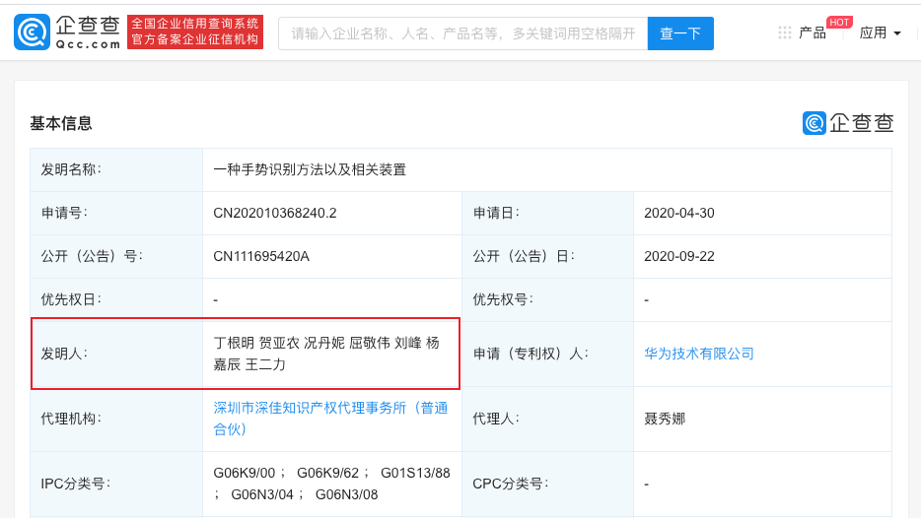
信息搜集与前期打点
例：利用发明专利公示信息反查企业员工真实姓名

Slide 10
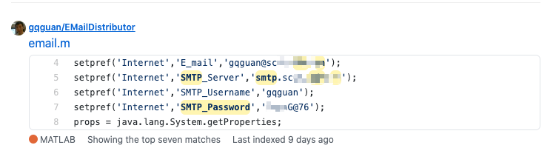
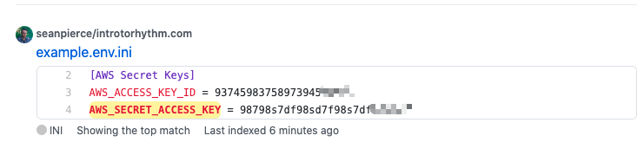
信息搜集与前期打点
例：利用Github搜索邮箱地址、云平台Key等信息

Slide 11
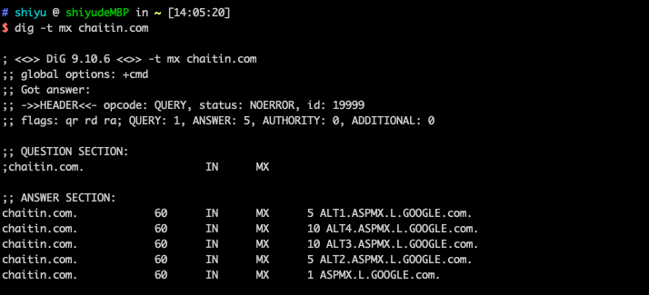
信息搜集与前期打点
例：利用MX记录查询企业邮箱服务商和服务器地址

Slide 12
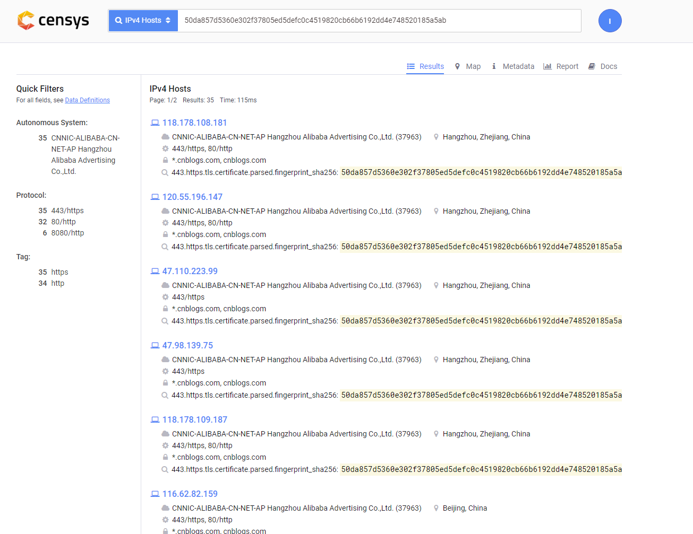
信息搜集与前期打点
例：利用证书摘要搜索所有相关的服务器

Slide 13
信息搜集与前期打点
域名资产搜集
主域名资产搜集
企查查、天眼查
备案信息反查、Whoami反查
子域名搜集
途径特别多，可以使用一键化工具简化操作
OneForAll：https://github.com/shmilylty/OneForAll
AMass：https://github.com/OWASP/Amass
子域名爆破
一个好字典很大程度决定了爆破结果的质量
gobuster：https://github.com/OJ/gobuster
massdns：https://github.com/blechschmidt/massdns

Slide 14
信息搜集与前期打点
服务器资产搜集
服务器资产测绘
网络空间搜索引擎：fofa / zoomeye / shodan
端口扫描与发现：masscan / zmap
端口指纹识别：nmap
构建目标资产库
洞鉴： https://www.chaitin.cn/zh/xray
Goby：https://cn.gobies.org/
敏感服务与业务系统
数据库：Mysql / PostgreSQL / MSSQL / Oracle DB
KV数据库：Memcache / Redis / Mongodb
消息队列：RabbitMQ / Kafka / ActiveMQ
大数据：Elasticsearch / Solr / Hadoop / Spark / Zookeeper / Splunk

Slide 15
信息搜集与前期打点
Web应用资产搜集
Web应用资产测绘
Web资产清点的意义是找到边缘站点和脆弱点，快速突破
Web快照
EyeWitness：https://github.com/FortyNorthSecurity/EyeWitness
支持浏览器渲染的自动化爬虫
Rad：https://github.com/chaitin/rad
敏感Web指纹
Web中间件：Weblogic / Websphere / Apache HTTPd / Nginx / Lighttpd / Coldfusion
框架：Spring / Struts2 / Laravel / ThinkPHP / Django...
企业Web应用：SSO / Mail / CICD / Wiki / CRM / OA / Git / MDM
Web依赖：Fastjson / Jackson / Gson / Shiro / Imagemagick / FFMPEG / OpenSSL
运维管理系统：Zabbix / SaltStack / Nagios

Slide 16
信息搜集与前期打点
例：利用洞鉴（X-Ray）对目标资产进行清点

Slide 17
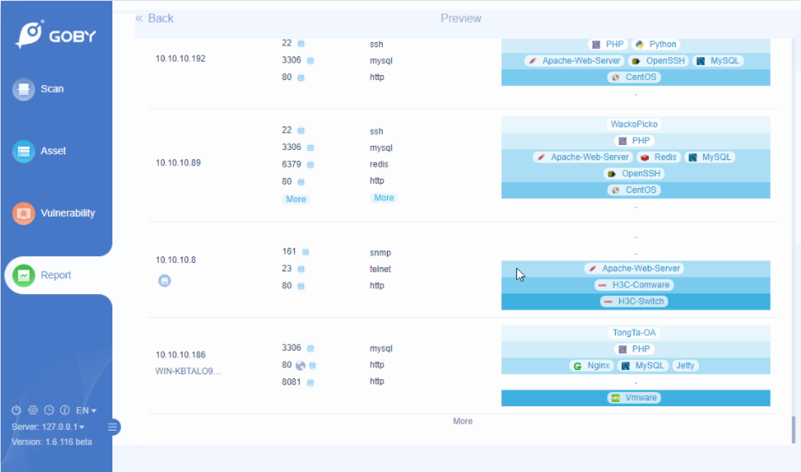
信息搜集与前期打点
例：利用Goby对目标服务器资产进行测绘

Slide 18
PART 2
主动型Web漏洞挖掘

Slide 19
主动型Web漏洞挖掘
Web漏洞挖掘的核心
不管是人肉挖掘还是自动化工具，Web漏洞挖掘的核心就是Fuzz
什么是主动型Web漏洞挖掘
主动搜索漏洞，而不依赖或较少依赖于流量中的信息
Web敏感文件爆破
Web弱口令爆破
公开通用漏洞的利用
代码审计与0day挖掘

Slide 20
主动型Web漏洞挖掘
Web敏感文件爆破
一个好字典很大程度决定了爆破结果的质量
字典搜集
fuzzdb：https://github.com/fuzzdb-project/fuzzdb
Robots.txt TOP 10w
爬取源码下载站所有源码，提取文件名作为字典
通用路径爆破工具
gobuster：https://github.com/OJ/gobuster
xray：https://github.com/chaitin/xray
备份文件爆破工具
ohmybackup：https://github.com/tismayil/ohmybackup

Slide 21
主动型Web漏洞挖掘
例：子域名发现 ➔ 路径爆破 ➔ 备份文件爆破 ➔ 2200$奖金

Slide 22
主动型Web漏洞挖掘
Web弱口令爆破
一个好字典很大程度决定了爆破结果的质量
究竟是爆破用户名还是爆破密码？
爆破用户名的情景：VPN、Mail、SSO
爆破密码的情景：通用Web系统、后台管理、产品demo、测试服务器相关业务
如何生成个性化字典
中文姓名Top 500
爬取发明专利公示列表获取目标企业员工姓名
用户名与密码字典生成器： https://github.com/bit4woo/passmaker、 https://github.com/LandGrey/ChineseMaskReflector
思考：
哪些接口能判断用户名存在与否？
验证码绕过与识别方法： https://xz.aliyun.com/t/6029

Slide 23
主动型Web漏洞挖掘
例：某企业后台未授权访问漏洞
后台登录页面URL：/user/login
防御方式：
无SQL注入等常规漏洞
数字验证码，无法绕过
IP登录次数限制
思考：这样的后台如何进行突破？
突破：修改URL中/user/login ➔ /user/register，发现注册接口，成功注册账号登入

Slide 24
主动型Web漏洞挖掘
通用漏洞的利用
Web指纹识别
Wappalyzer： https://www.wappalyzer.com/
云悉指纹库： https://www.yunsee.cn/
通用漏洞利用工具库与POC框架
XRay： https://github.com/chaitin/xray
Pocsuite： https://github.com/knownsec/pocsuite3
Exploit-DB： https://www.exploit-db.com/
Metasploit： https://github.com/rapid7/metasploit-framework
难点：
指纹库没有识别的情况下，如何确定目标使用的框架与依赖？
目标系统版本如何进行判断？

Slide 25
主动型Web漏洞挖掘
通用漏洞的利用
常用漏洞列表
Fastjson 系列漏洞：反序列化漏洞
Shiro 反序列化漏洞：Java反序列化漏洞
Struts2 系列漏洞：以OGNL表达式注入为主
Weblogic 系列漏洞：以Java反序列化漏洞为主
Jackson 系列漏洞：反序列化漏洞
Spring Web相关漏洞：以SpEL表达式注入漏洞为主
Springboot Actuator相关漏洞：信息泄露和JNDI注入
ThinkPHP系列漏洞：以RCE与SQL注入漏洞为主
Websphere系列漏洞：Java反序列化漏洞
Wordpress相关漏洞：以插件漏洞为主
其他Web应用：主要以未授权访问和弱口令漏洞为主

Slide 26
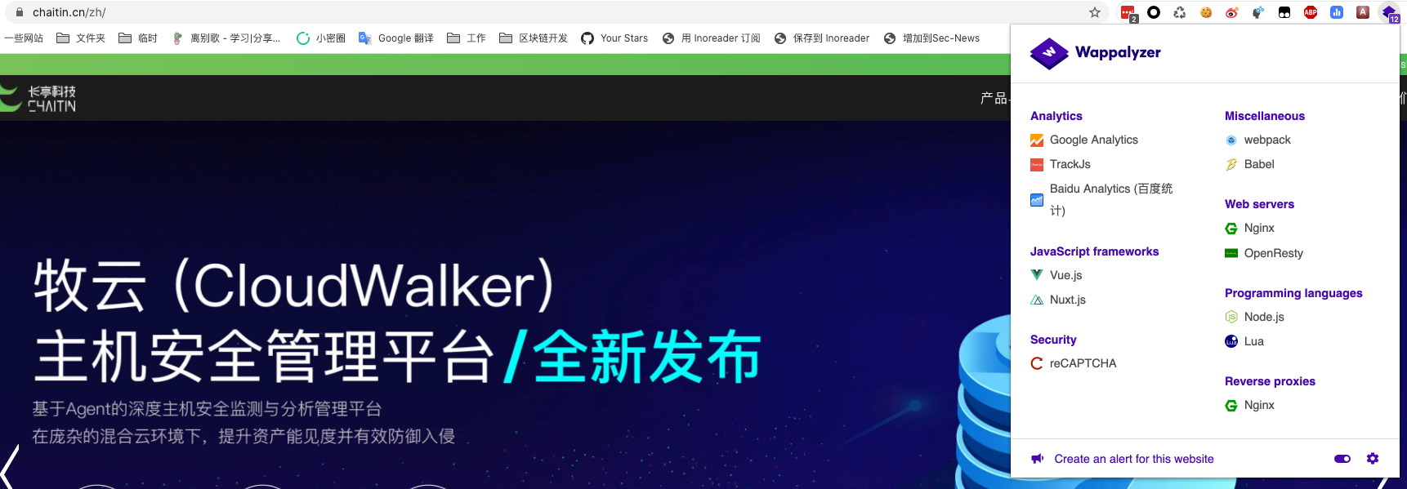
主动型Web漏洞挖掘
Web指纹识别 – Wappalyzer

Slide 27
主动型Web漏洞挖掘
例：Django debug mode to RCE in Microsoft acquisition
指纹识别 ➔ Django ➔ Debug模式开启 ➔ 读取Redis密码 ➔ 利用Redis Getshell
Writeup：django-debug-mode-to-rce-in-microsoft-acquisition

Slide 28
主动型Web漏洞挖掘
例：How I found 10 Remote Code Execution in 10 minutes
F5 BIG-IP漏洞公开 ➔ Twitter找到POC ➔ Shodan寻找相关服务器 ➔ 找到10个有Bug Bounty的漏洞
Writeup：how-i-found-10-remote-code-execution-in-10-minutes-cve-2020-5902

Slide 29
主动型Web漏洞挖掘
代码审计与0day挖掘
思考“0day日站”的成本和回报
在什么条件下才会进行漏洞挖掘
已识别出目标厂商使用的通用系统类型
没有找到未修复的通用漏洞
难点：
开源产品的安全性较高，挖掘漏洞成本过大
闭源程序，如何获取源码？
源码的获取
历史漏洞 ➔ Fofa寻找未修复的目标
搜索引擎、Github搜索泄露的源码安装包或片段

Slide 30
主动型Web漏洞挖掘
例：How I Hacked Facebook Again! Unauthenticated RCE on MobileIron MDM
利用Google找到泄露的闭源源码安装包 ➔ 利用.;突破管理接口限制 ➔ Hessian反序列化漏洞 ➔ 0day
Writeup：how-i-hacked-facebook-again-mobileiron-mdm-rce

Slide 31
PART 3
被动型Web漏洞挖掘

Slide 32
被动型Web漏洞挖掘
主动型Web漏洞挖掘
实际上主动型Web漏洞的挖掘是一种脱离了业务逻辑的漏洞挖掘，测试者只需一种固定的方法，即可拿下所有存在这一类漏洞的目标。
适用对象：
企业边缘业务
存在暴露面的企业内部业务
能够取得源码的系统
被动型Web漏洞挖掘
被动型Web漏洞挖掘依赖于流量信息，需要攻击者对目标业务逻辑有所了解，根据流量中不同的特征发送不同的Payload，完成漏洞的发现和利用。
适用对象：
业务逻辑较为复杂的场景（如商城、云平台）
App、小程序等无法直接取得目标资产的业务
漏洞挖掘方法：
工具辅助的手工挖掘
手工辅助的自动化挖掘
自动化挖掘

Slide 33
被动型Web漏洞挖掘
工具辅助的手工挖掘
以手工为主，以工具为辅
常见漏洞
SQL注入
命令、代码注入
文件上传
XSS
反序列化
逻辑漏洞
路径穿越与文件读取
本地文件包含
SSRF
XXE

Slide 34
被动型Web漏洞挖掘
工具辅助的手工挖掘
以场景来决定挖掘漏洞的方法
请求带参数时：SQL注入、XSS、命令注入、文件包含、路径穿越、SSRF
参数包含URL时：SSRF、URL跳转
有文件表单时：文件上传、XXE
Json或XML传参时：XXE、反序列化
文章、评论、反馈：XSS、CSRF
商城、用户中心：越权、逻辑漏洞
磨刀不误砍柴工
Burpsuite Community：https://portswigger.net/burp
Charles：https://www.charlesproxy.com/
Chrome DevTools

Slide 35
被动型Web漏洞挖掘
手工辅助的工具挖掘
以工具为主，以手工为辅
被动式漏洞挖掘工具
XRay：https://github.com/chaitin/xray
Burpsuite Professional：https://portswigger.net/burp
工作流
服务器开启XRay，并监听一个端口
测试人员安装XRay根证书
设置计算机代理到XRay所在的端口
正常浏览目标页面，并尽可能走到一些层数较深的业务逻辑中
XRay自动化分析数据流量，并测试漏洞

Slide 36
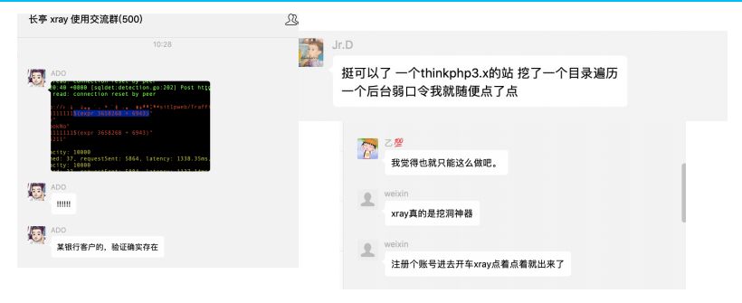
被动型Web漏洞挖掘
例：XRay交流群中，常常收到网友的表扬

Slide 37
被动型Web漏洞挖掘
全自动化挖掘
完全解放人力，使用自动化工具实现完整套漏洞挖掘流程
分工明确
爬虫：只负责尽可能爬取更多的页面，并将其HTTP代理设置为扫描器地址
被动式漏洞扫描器：读取爬虫的流量，并进行漏洞检测
案例
Rad + XRay：《Rad 浏览器爬虫如何参与到企业资产测绘中》
AWVS + XRay：《挖洞神器之XRAY使用初体验》

Slide 38
PART 4
常见瓶颈、突破与总结

Slide 39
常见瓶颈、突破与总结
瓶颈来自于哪里？
在你一筹莫展时，你可能遇到了哪几种情况：
信息搜集不够细，没有找到能够突破的那个点
基础知识不扎实，错过了很多你以为绕不过的点
思维缺少跳跃性，或者对开发流程不了解，错过了你认为不是漏洞的那个点
知识面不够广，有些方向完全不敢想
最后，才是真的没有漏洞

Slide 40
常见瓶颈、突破与总结
如何解决难题
有牢靠的基础知识
细心、耐心、决心
有一点脑洞
懂一些开发与运维
日常经验的积累
不钻牛角尖，及时调整方向
团队合作

Slide 41
感谢观看

